Slide 1
«Приди, весна, с радостью!»
Выполнила: воспитатель МАДОУ ЦРР №49
Нестерова Е.Ю.
Руководитель: доктор педагогических наук,
профессор Куликовская И.Э.

Slide 2
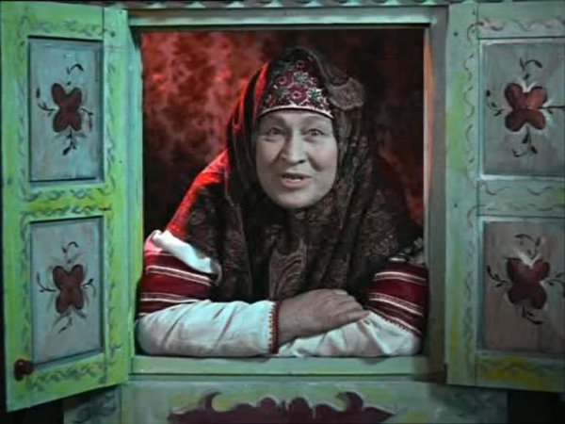
Ребятки, новость слыхали? Первые грачи прилетели! Знаете, что это означает? Вот что: «Грач на горе – весна на дворе!»
Хватит тебе, зимушка-зима, хозяйничать, пора весне место уступать!

Slide 3
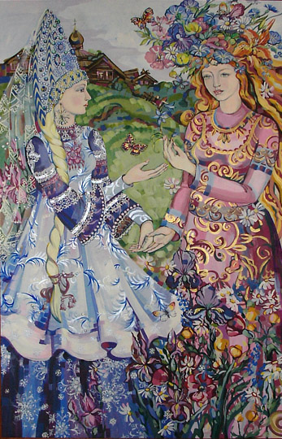
Как зима с весною повстречалися,
Как зима с весною распрощалися.
Ай, люли-люли, повстречалися,
Ай, люли-люли, распрощалися!
Ты прости, прощай, зима-матушка,
Ты прости, прощай, на весну не серчай.
Ай, люли-люли, зима-матушка,
Ай, люли-люли, на весну не серчай!
Ждем тебя через годок
На осенний на порог!

Slide 4
Такими словами русские люди с зимой прощались. Но она уходить не хочет, ветром дует, снегом сыплет и ворчит, и ревет, и помощницу зовет.
Кто ее помощница, отгадайте!

Slide 5
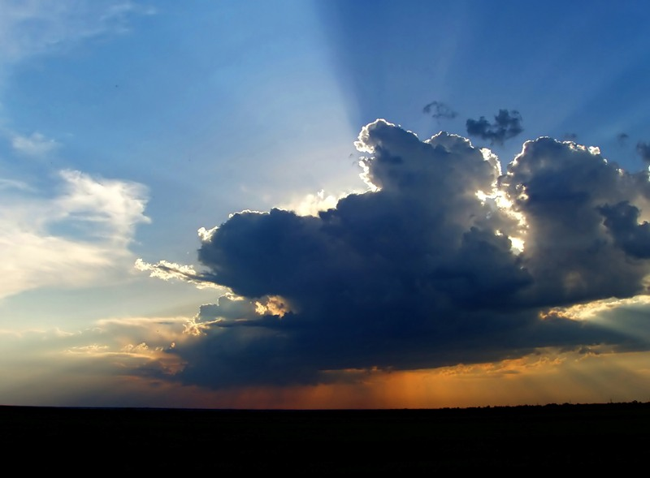
Синяя птица
По небу мчится.
Крылья распластала —
Солнышко застлала.
(Туча)

Slide 6
Закрыла туча солнышко, вот оно и не показывается на небе.
А какая весна без солнышка? Надо его позвать. Давайте вместе звать, закличку кричать:
Солнышко, солнышко,
Выгляни в окошечко.
Твои детки плачут,
По камушкам скачут.

Slide 7
Меня зима не пускает, а туча одеялом укрывает. Я спа-а-ать хочу!

Slide 8
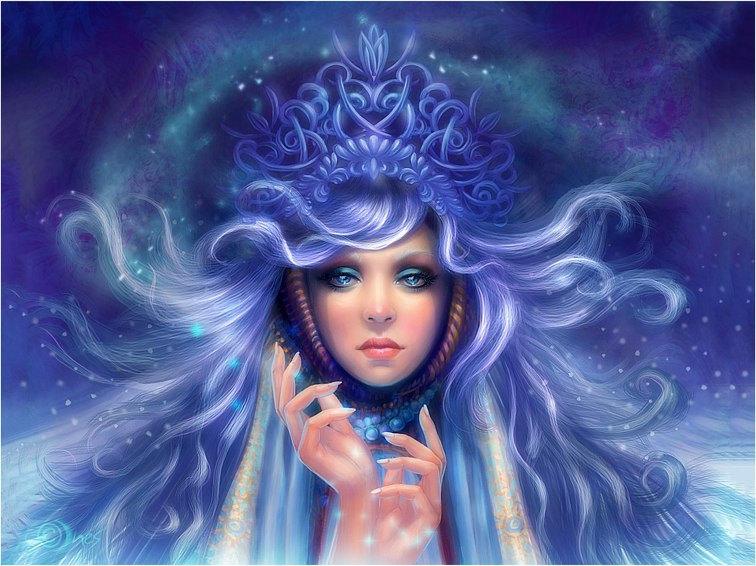
Не хочет зима уходить, не желает весне место уступать.
Давайте весне помогать, ее зазывать, загадки весенние отгадывать, солнышко будить!
Как весну звать-зазывать? Вот как: повторяйте за мной!

Slide 9
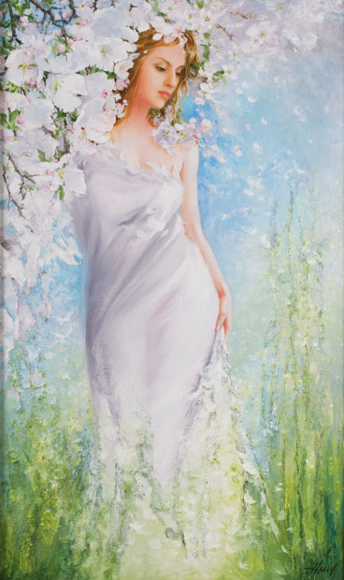
Приди, весна, красная,
Приди, весна, с радостью,
С доброй радостью,
С великой милостью!

Slide 10
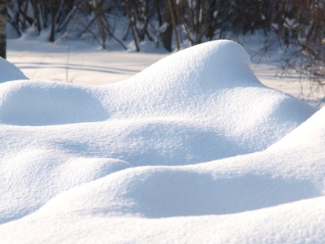
Вот и загадки весенние:
На дворе горой, а в избе водой.
(Снег)

Slide 11
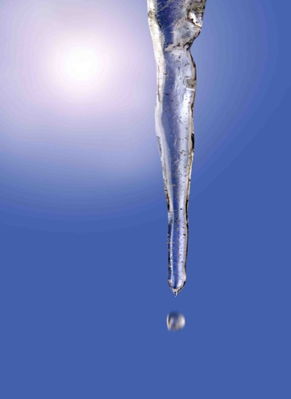
Солнце припечет – она слезы польет.
(Сосулька)

Slide 12
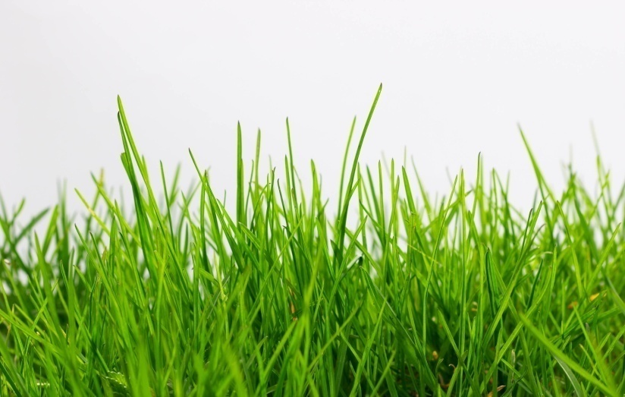
Ее не сеют, а она зеленеет.
(Трава)

Slide 13
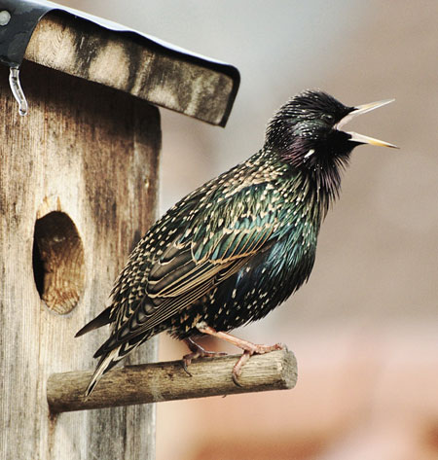
На шесте дворец,
Во дворце певец,
А зовут его…
(Скворец)

Slide 14
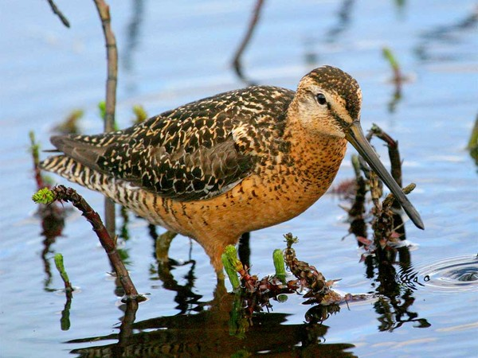
Есть птичка кулик. Он тоже умеет летать, и не только летать, а еще и зиму на замки замыкать. Вот он
Летел кулик из-за моря,
Принес кулик девять замков.
Кулик, кулик, замыкай зиму,
Отпирай весну!

Slide 15
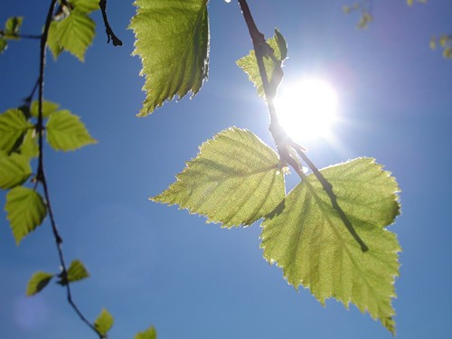
Какое яркое солнышко! Как оно выглянуло, сразу травка в рост пошла, стала мягкая, будто шелковая!
Под березкой травонька,
Под березкой травонька,
Травонька, травонька,
Под березкой травонька!
На травоньке цветики,
На травоньке цветики,
Цветики, цветики,
На травоньке цветики.

Slide 16
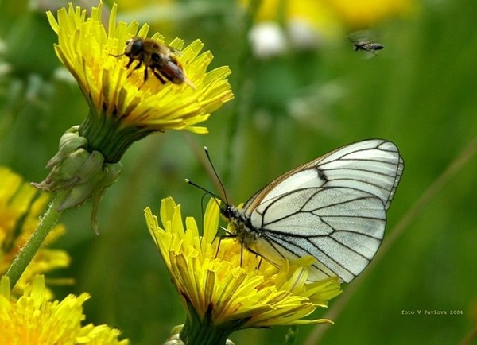
С цветка на цветок полетели…
Отгадайте, кто это:
Не птицы, а с крыльями,
летят, жужжат, мед несут.
Правильно, это пчелки.
И бабочки полетели,
на цветы садятся,
душистый сок пьют.

Slide 17
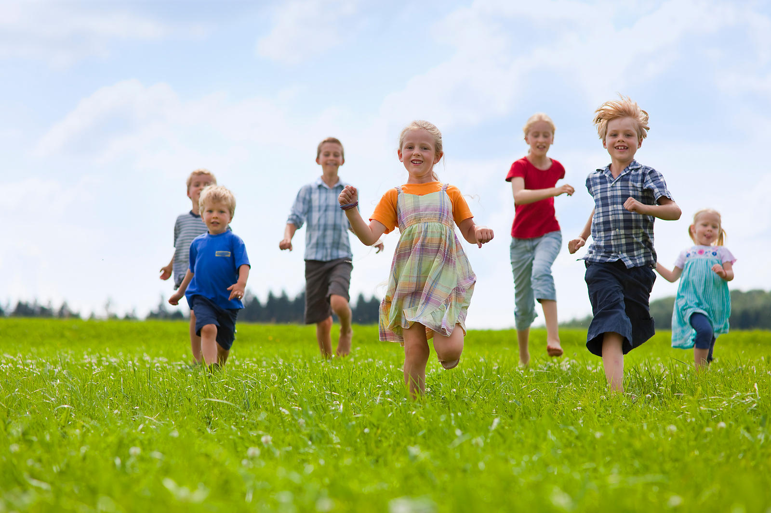
А дети как рады – по травке гуляют, весну величают!
Весна-красна, тебя величаем!
Весна-красна, тебя величаем!
Ой, люли-люли, люли,
Тебя величаем!
Ой, люли-люли, люли,
Тебя величаем!

Slide 18
СПАСИБО ЗА ВНИМАНИЕ!

